Slide 1
微信朋友圈高性能复杂度

Slide 2
复杂度分析
以下为官方公布的数据：
每天10.9亿人打开微信，7.8亿人进入朋友圈，1.2亿人发朋友圈
复杂度分析：
发朋友圈：时间集中在8:00-24:00，16*3600=57600秒，平均发3条朋友圈。TPS=120000000*3/57600=6250
看朋友圈：7.8亿*10次=78亿，78亿/57600=135416，QPS=13.5W
总结：质量复杂度>业务复杂度

Slide 3
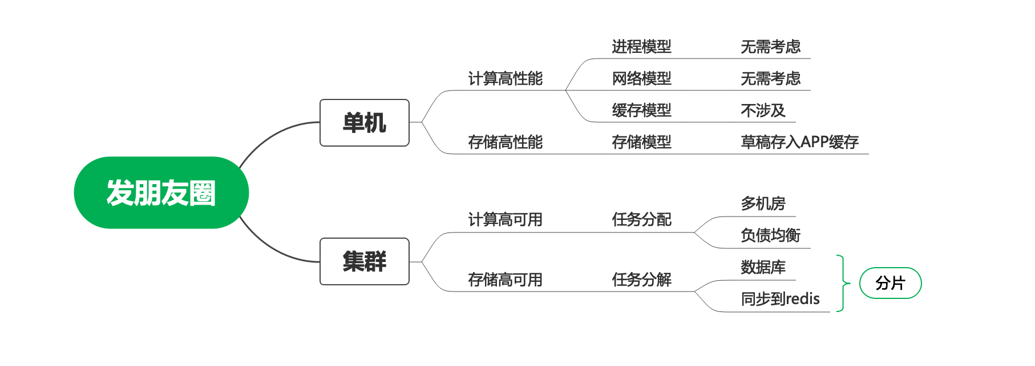
发朋友圈

Slide 4
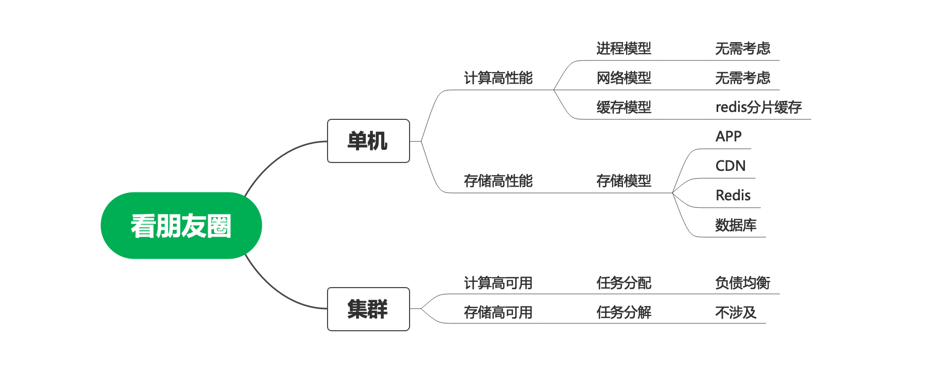
看朋友圈

Slide 5


总体架构
Nginx集群（轮询）
朋友圈服务器集群
Sharding -JDBC（UUID）
Jedis
mysql 服务器集群（分库分表）
redis 服务器集群

Slide 6
谢谢观看

